Slide 1


隧道施工安全
汇报人：XXX
2026-08-15

Slide 2

  一、隧道施工安全形势与风险特点
  二、开挖与支护作业安全
  三、通风防尘与有害气体防治
  四、施工用电与机械设备安全
  五、结语与安全寄语
目录

Slide 3


01
一、隧道施工安全形势与风险特点

Slide 4
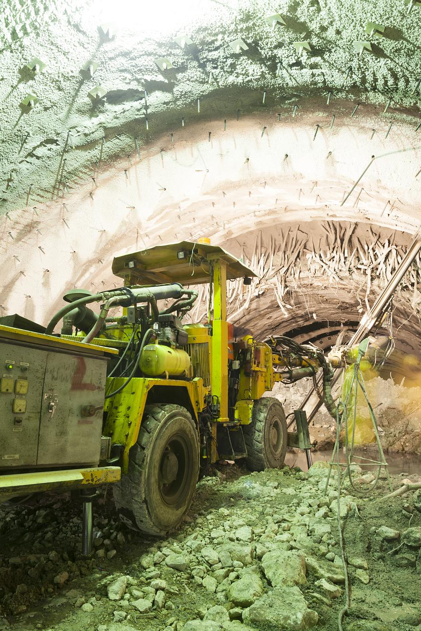
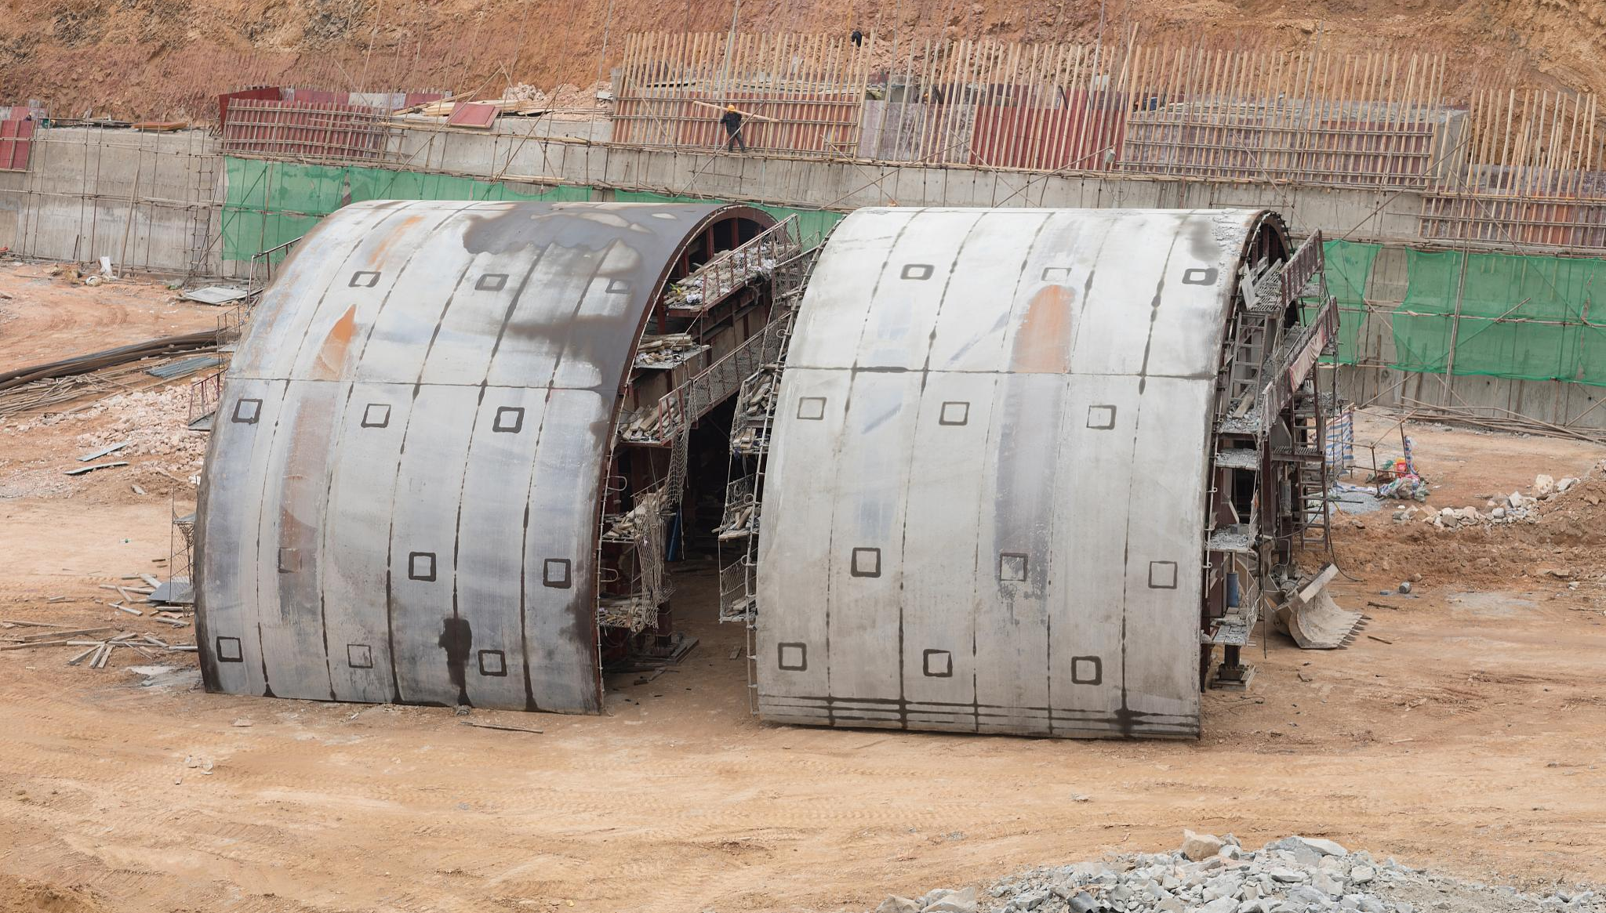
空间受限、环境复杂，作业风险高
地质条件多变
通风照明受限
隧道施工常面临岩溶、断层、软弱夹层等复杂地质，围岩稳定性差易引发塌方，需动态调整支护参数以应对突发地质变化。
狭长封闭空间内空气流通不畅，有害气体积聚风险高，同时照明不足易导致误操作，需配备强制通风系统和防爆照明设备。
交叉作业密集
开挖、支护、运输等工序同步进行，机械与人员动线交织，需严格划分作业区域并设置安全警示标识。

Slide 5
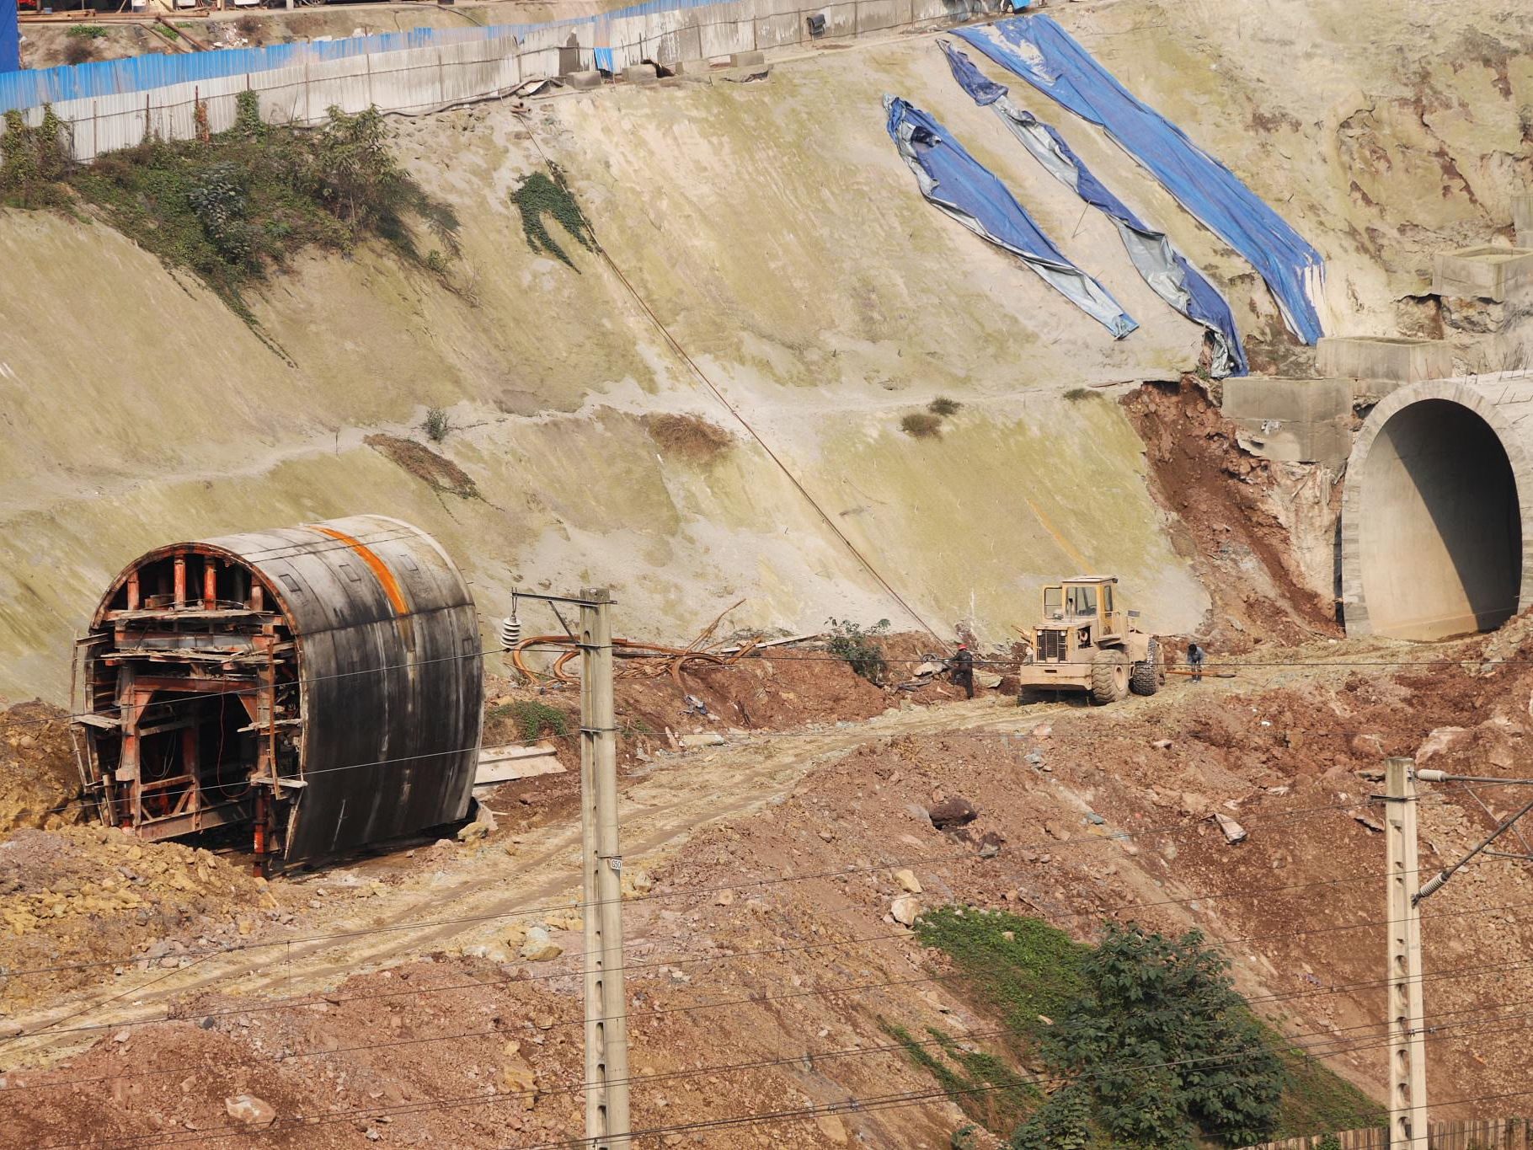
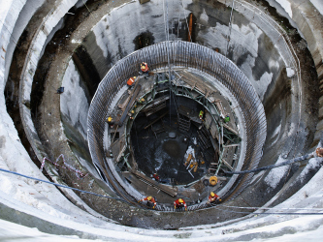
主要事故类型：坍塌、涌水、瓦斯爆炸、机械伤害
坍塌事故
涌水突泥
多因超前支护不足或围岩应力释放失控导致，典型表现为掌子面失稳、拱顶掉块，需加强超前地质预报和初期支护质量控制。
富水地层中高压地下水冲破隔水层，可能瞬间淹没设备，需采用帷幕注浆或降水井提前疏干，并配备应急排水系统。
瓦斯爆炸
机械伤害
含煤地层或有机物分解产生的甲烷遇明火引发爆炸，需实施24小时瓦斯监测并禁用非防爆电器。
盾构机、凿岩台车等重型设备运转时易发生挤压碰撞，需规范操作流程并设置紧急制动装置。

Slide 6
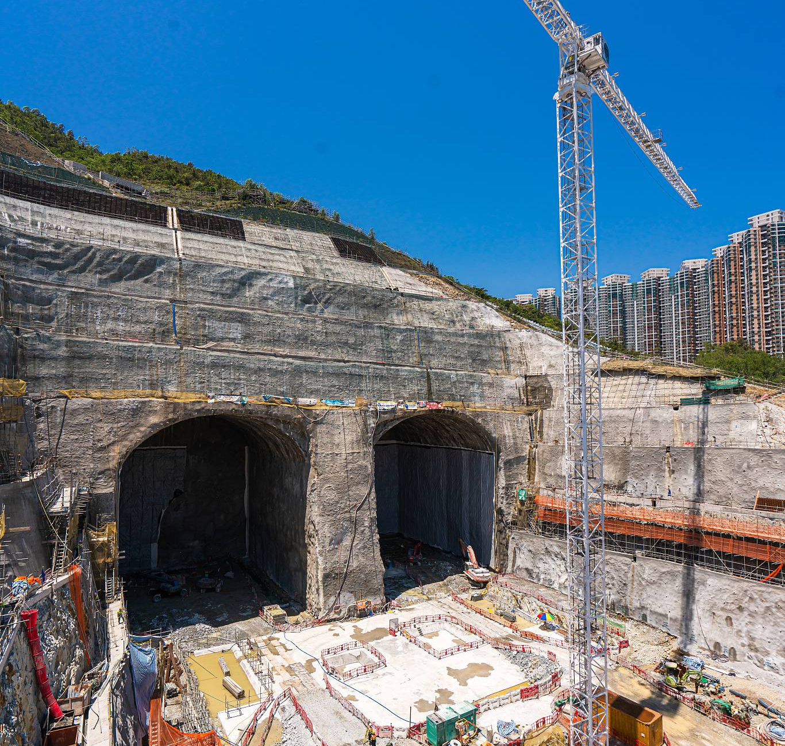
事故多发环节：开挖、支护、衬砌、通风
开挖阶段
支护作业
衬砌施工
通风管理
爆破参数不当或机械开挖超挖易引发围岩松动，需严格控制循环进尺并采用光面爆破技术减少扰动。
钢拱架安装偏差或喷射混凝土厚度不足会降低支护效果，需采用三维扫描技术实时校验支护质量。
二衬背后空洞或防水板破损将导致结构渗漏，需采用预埋注浆管进行回填注浆并实施雷达检测。
风管布置不合理可能形成通风死角，需定期测定风速及有害气体浓度，优化风筒悬挂位置。

Slide 7
安全管理核心：预防为主，全员参与
风险预控体系
建立动态风险评估机制，定期开展地质超前预报和隐患排查，确保施工前识别潜在危险源。
全员安全责任制
明确各级人员安全职责，从项目经理到一线工人均需接受安全培训并通过考核，形成“人人管安全”的文化。
应急演练常态化
定期组织坍塌、透水等专项应急演练，提升团队协同处置能力，确保突发事件响应及时有效。

Slide 8
02
二、开挖与支护作业安全

Slide 9
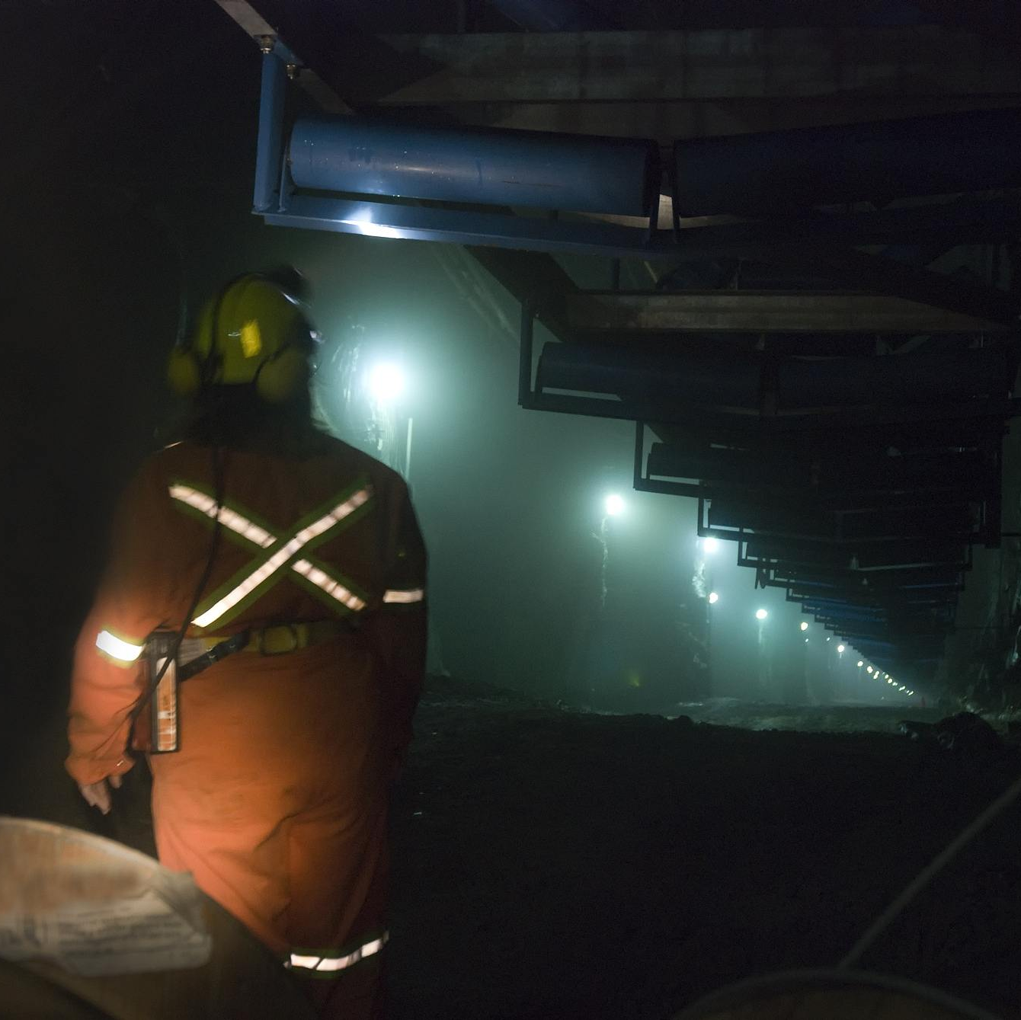
钻爆作业严控火工品管理与警戒程序
标准化爆破警戒程序
爆破前需设置三级警戒区（200m/100m/50m），安排专人清场并检查盲炮；采用声光报警、旗语等多重信号系统，确保所有人员撤离至安全距离后方可起爆。
火工品全流程监管
从采购、运输到储存、领用、使用及退库实行闭环管理，严格执行"双人双锁、账物相符"制度，确保爆破器材不流失、不误用。炸药与雷管必须分库存放，运输时采用专用防爆车辆并保持安全间距。
爆破后安全检查
爆破后必须通风15分钟以上，由爆破员、安全员共同检查工作面，确认无盲炮、顶板稳定后，方可解除警戒并记录爆破效果。发现哑炮时应按"原孔平行钻孔"原则处理，严禁直接掏挖。

Slide 10
初期支护及时到位，规范锚喷与钢拱架架设
锚杆施工质量控制
钢拱架标准化架设
采用"定人、定机、定参数"管理，确保锚杆长度、间距、角度符合设计，注浆饱满度达90%以上。Ⅳ级围岩段应在爆破后2小时内完成初喷，12小时内完成系统锚杆安装。
拱架基脚必须落在坚实基岩上，间距误差不超过±5cm，连接钢板螺栓紧固率100%。每榀拱架安装后需采用"三点挂线法"检测垂直度，偏差超过2%必须调整。
01
02
喷射混凝土工艺控制
支护结构联合验收
采用湿喷工艺，分层喷射厚度不超过10cm，终凝后强度检测频率每20延米一组。喷射前需埋设厚度标志筋，喷射后采用探针检测平均厚度不小于设计值。
03
04
建立"班组自检、技术复检、监理终检"三级验收制度，重点检查支护结构与围岩密贴度、钢筋网搭接长度（≥30cm）等关键指标，留存影像验收资料。

Slide 11
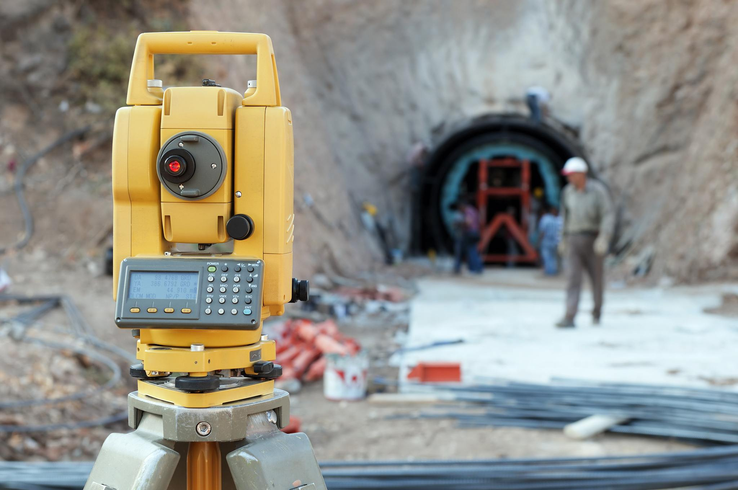
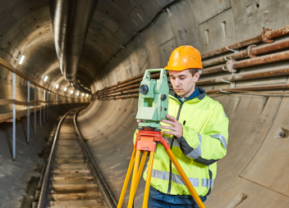
强化监控量测与超前地质预报
自动化监测系统布设
在断层带、浅埋段等高风险区域安装收敛计、应力计、测斜仪等设备，数据采集频率在开挖面通过后3天内每天2次，7天后每天1次直至稳定。累计位移超过预警值（通常为允许值70%）时启动应急预案。
地质雷达超前探测
每循环开挖前采用TSP203或地质雷达进行30m超前预报，探孔布设间距在断层破碎带加密至5m。发现富水区或软弱夹层时，立即调整开挖方案并采用帷幕注浆等预加固措施。
量测数据闭环管理
建立"采集-分析-反馈-调整"机制，每日由专业工程师分析收敛速率、拱顶下沉等数据，当变形速率连续3天超过2mm/d时，必须暂停开挖并采取补强支护措施。

Slide 12
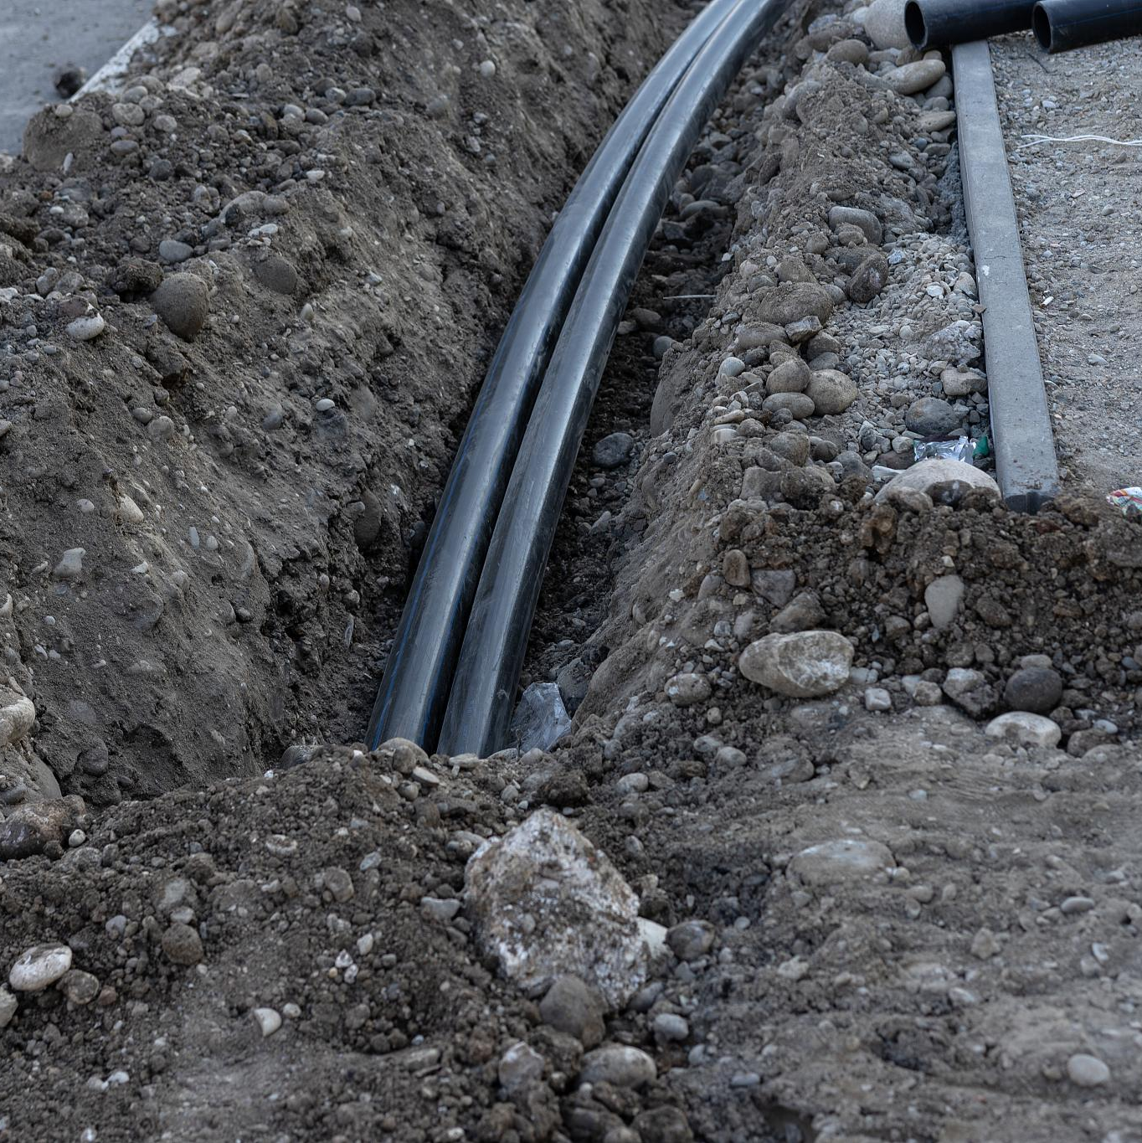
分步开挖、及时封闭，预防坍塌事故
CD/CRD工法控制要点
采用分步开挖时，中隔壁台阶长度不超过5m，相邻导洞开挖面错距≥15m。每个分部开挖后8小时内完成该段支护，仰拱与掌子面距离在Ⅳ级围岩中不超过30m。
临时支撑拆除时序
仰拱闭合前严禁拆除临时支撑，拆除时应遵循"先支后拆、对称拆除"原则，每次拆除长度不超过2榀拱架间距，拆除后立即施作永久支护。
应急抢险物资储备
在洞口设置应急物资库，常备型钢支撑、快速水泥、沙袋等抢险物资，并定期检查维护。发生局部坍塌时，应先喷射混凝土封闭暴露面，再采用小导管注浆加固。

Slide 13
03
三、通风防尘与有害气体防治

Slide 14
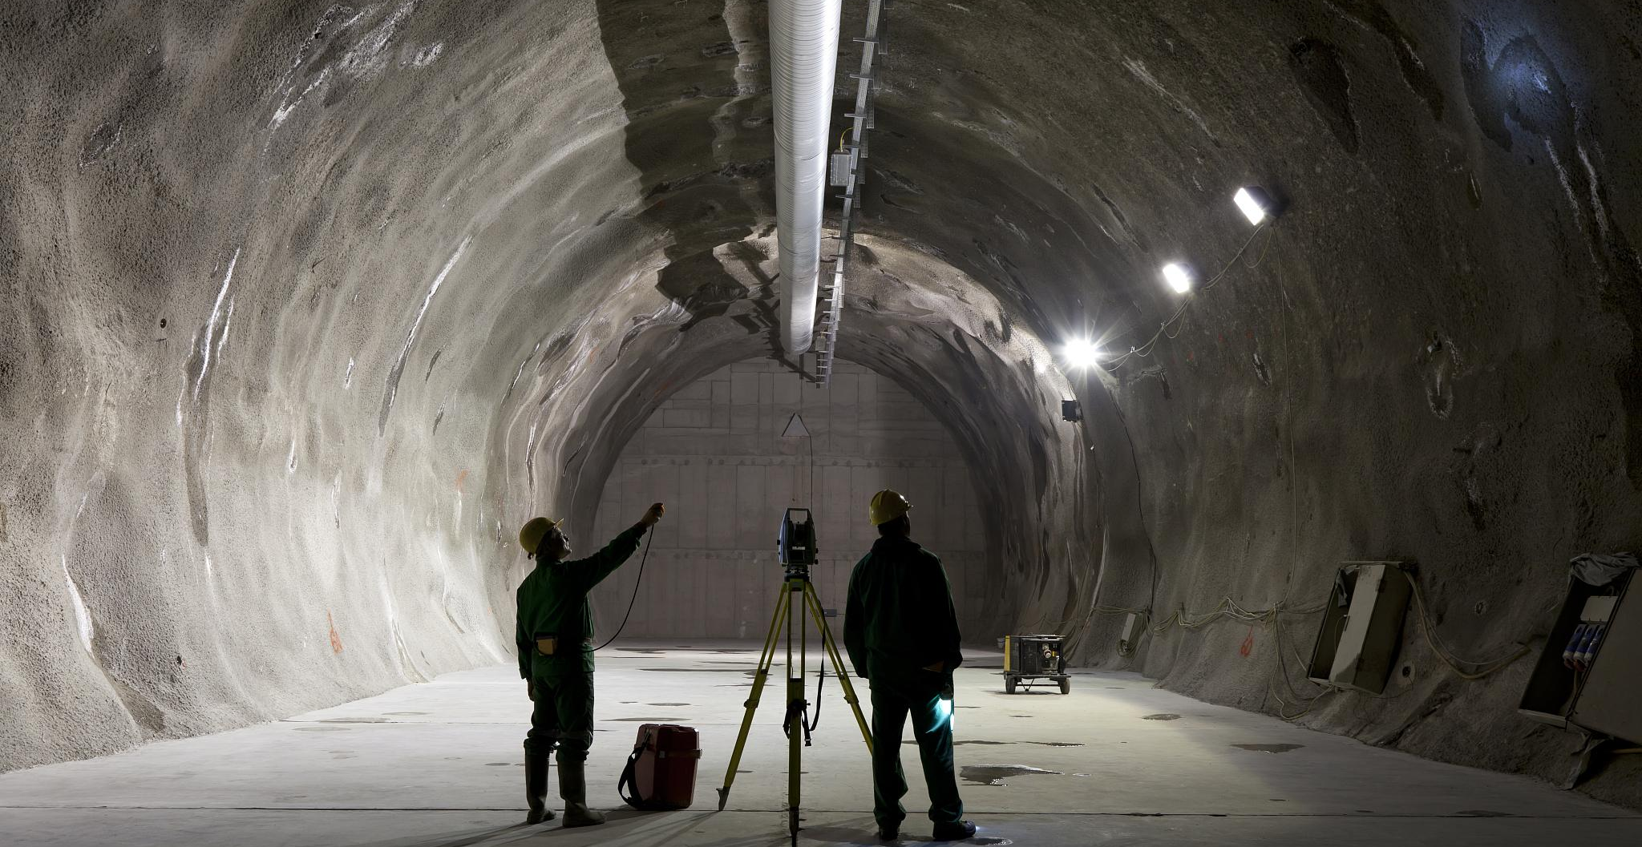
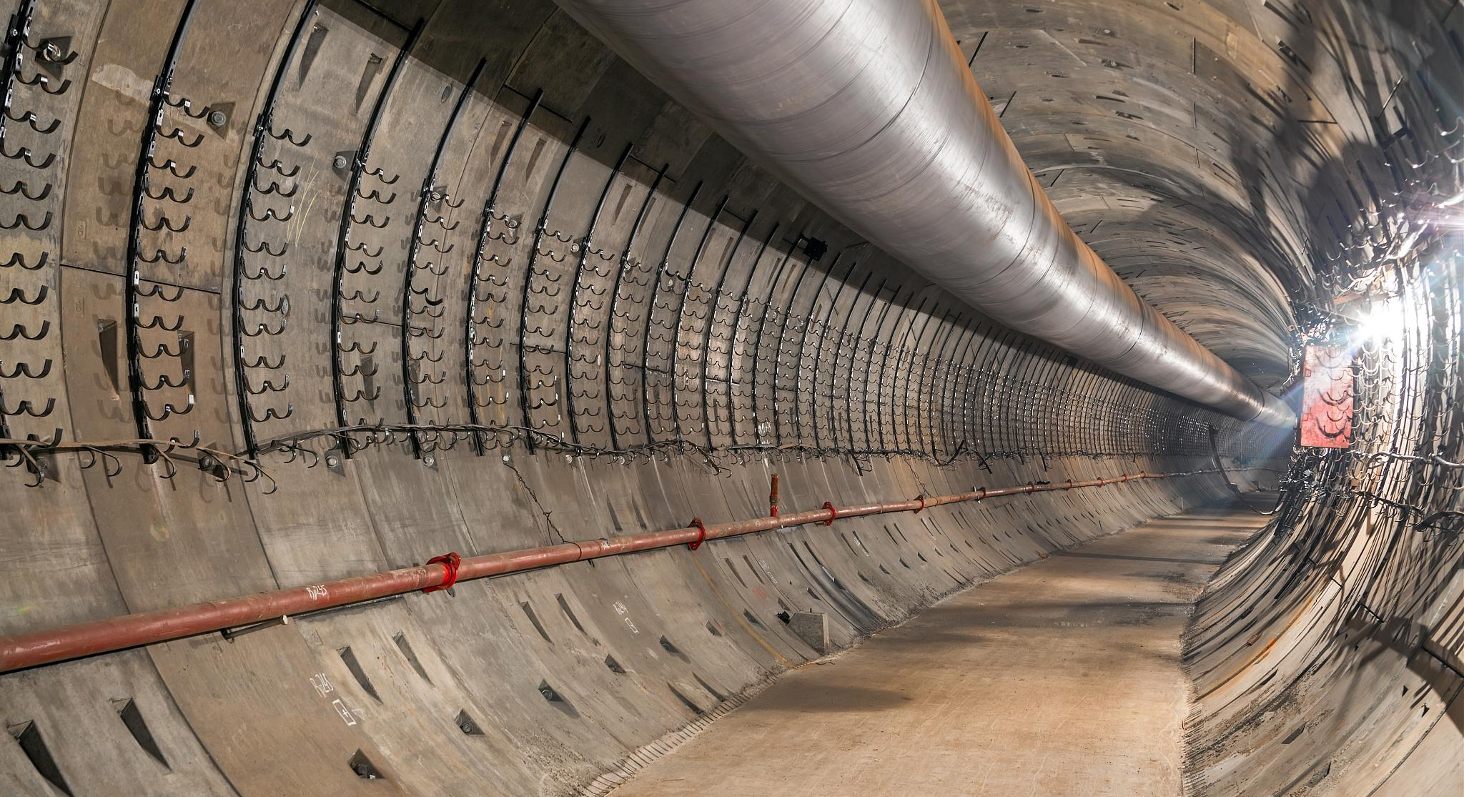
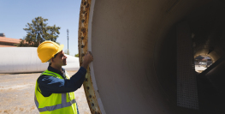
通风系统按需供风，定期维护设备
风量计算与分配
设备维护与检查
应急备用系统
通风系统需根据隧道断面面积、作业人数及施工阶段精确计算风量，确保每人每分钟供给新鲜空气不低于3m³，同时合理分配风管布局以避免通风死角。
定期对通风机、风管及连接部件进行维护，重点检查风机轴承润滑状态、风管破损漏风情况，并清理积尘以保证通风效率。
配备双电源或备用通风机组，确保主通风系统故障时能立即切换，维持隧道内空气流通，防止有害气体积聚。

Slide 15
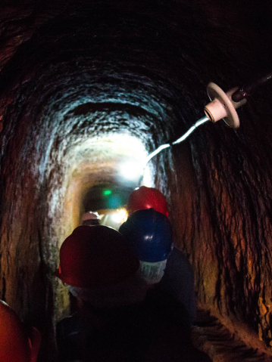
湿式凿岩、喷雾降尘，佩戴防尘口罩
湿式凿岩技术
分层喷雾降尘
采用中心供水或旁侧供水方式，将压力水通过凿岩机注入钻孔，湿润岩粉形成泥浆排出，除尘效率可达90%以上，严禁干式凿岩作业。
在爆破后及出渣阶段，采用高压喷雾装置对渣堆分层洒水，并在隧道顶部设置旋转喷雾器，使水雾覆盖全断面以吸附悬浮粉尘。
个人防护装备
综合防尘管理
凿岩、喷浆等高风险作业人员必须佩戴KN95级防尘口罩，并配备防噪耳塞、护目镜等，定期更换滤芯以确保防护效果。
结合机械通风与湿式作业，建立粉尘浓度监测点，每班记录数据，超标时立即停工整改并强化降尘措施。

Slide 16
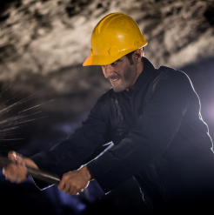
实时监测瓦斯等有害气体，自动报警断电
多参数气体检测仪
在掘进工作面、回风巷等关键位置布设传感器，实时监测CO、CH₄、NO₂等气体浓度，数据同步传输至监控中心。
联动断电保护
当瓦斯浓度超过1%或CO浓度达30mg/m³时，系统自动触发声光报警并切断作业区域电源，强制人员撤离至安全区。
人工复检流程
报警解除后需由专业人员携带便携式检测仪进入现场复测，确认气体浓度降至安全阈值（如CO≤24ppm）后方可恢复作业。

Slide 17
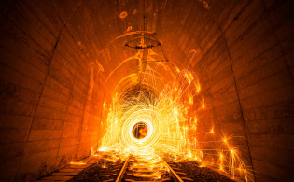

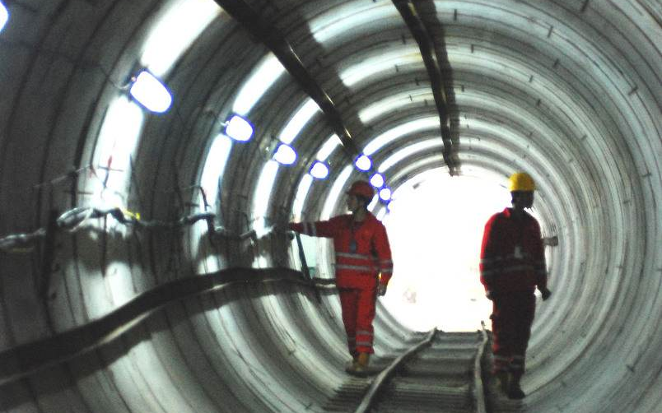
杜绝火源，使用防爆电气设备
采用防爆电气设备
所有电气设备必须符合防爆标准，包括照明灯具、开关、电缆等，确保在易燃环境中安全运行。
严禁明火作业
定期检查电气线路
隧道内禁止吸烟、焊接等明火作业，防止可燃气体或粉尘遇火源引发爆炸事故。
对隧道内的电气线路进行定期检查和维护，防止线路老化、短路或漏电引发火灾。

Slide 18
04
四、施工用电与机械设备安全

Slide 19
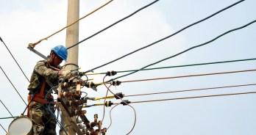
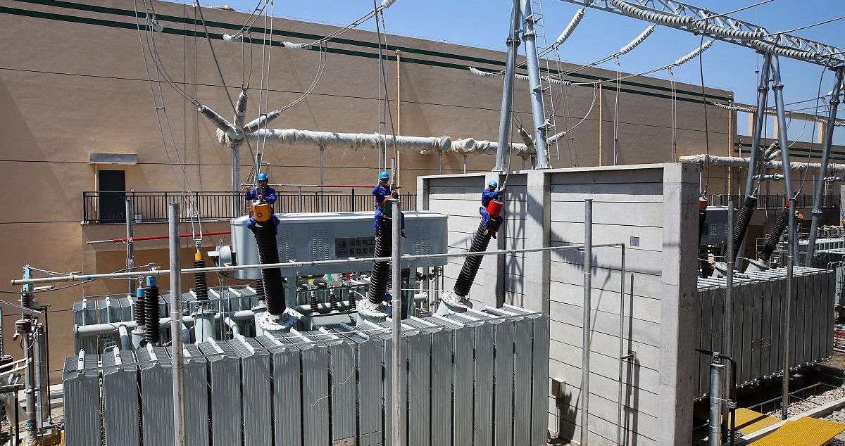
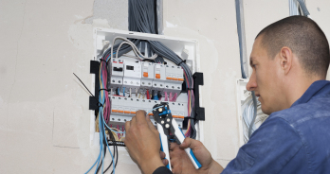
临时用电执行三级配电、两级保护
配电系统架构
电缆敷设要求
总配电箱（一级）→分配电箱（二级）→开关箱（三级）形成完整配电链，总箱与开关箱必须配置漏电保护器，分配电箱根据负荷性质选择是否增设漏电保护，确保两级保护全覆盖。
主干电缆沿隧道侧壁架空敷设（高度≥2.5m）或穿镀锌钢管埋地（深度≥0.7m），过轨段需加钢套管保护；移动设备电缆选用YC重型橡套电缆，禁止使用破损或接头裸露线缆。
箱体防护标准
配电箱采用厚度≥1.2mm冷轧钢板制作，达到IP54防护等级，箱门设防雨檐，箱内电器元件间距≥5cm；电缆进出线口设橡胶护圈，箱体接地电阻≤4Ω，潮湿环境≤2Ω。

Slide 20
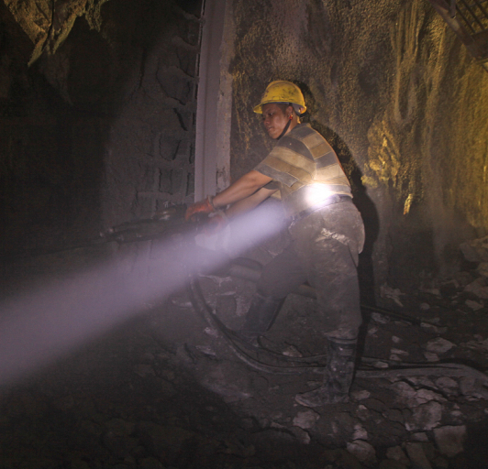
潮湿作业环境采用安全电压照明
电压等级选择
掌子面、仰拱等潮湿区域采用36V安全电压照明，特别潮湿部位（如涌水段）使用12V防水LED灯带，照明变压器必须采用双绕组隔离型，严禁使用自耦变压器。
灯具防护措施
照明灯具需具备IP67防护等级，灯头带防护网罩；电缆接头采用防水接线盒并做绝缘密封处理，每班作业前检测线路绝缘电阻（≥0.5MΩ）。
应急照明配置
每隔50m设置应急照明灯，蓄电池供电时长≥90分钟；逃生通道安装自发光指示标识，照度不低于1lx，确保突发断电时人员安全撤离。

Slide 21
装载机、运输车辆规范操作，严禁违章
装载限制要求
特殊工况处置
运输车辆载重不超过核定吨位80%，渣土装车高度低于车厢挡板10cm，覆盖防尘篷布；坡道运输时保持车距≥30m，禁止空挡滑行。
遇软弱地基时铺设钢板分散载荷；爆破时段所有设备撤至警戒区外，熄火并采取防溜车措施。
1
2
3
4
作业区域管控
设备状态检查
装载机与运输车辆实行"人车分流"，设置专用行车道；倒车作业时配备专职指挥员，安装倒车雷达和声光报警装置，盲区半径内严禁站人。
每日启动前检查制动系统、液压管路、轮胎磨损情况；装载机铲斗销轴每周加注润滑脂，运输车辆刹车片厚度＜5mm必须更换。

Slide 22
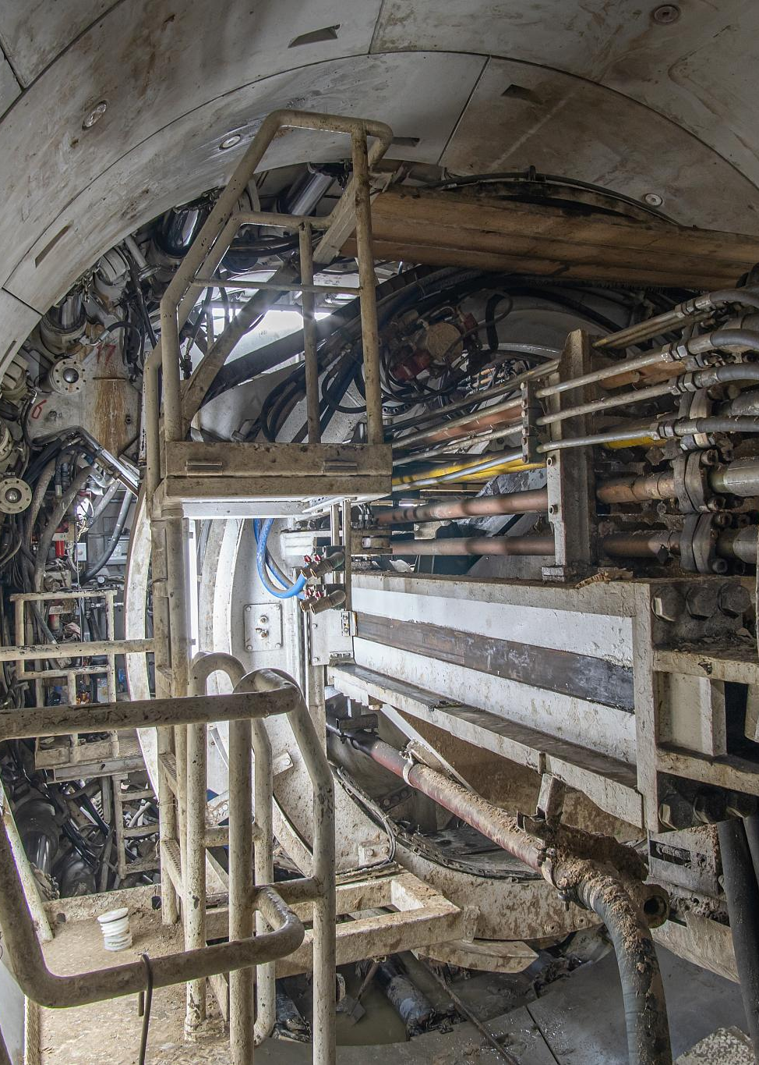
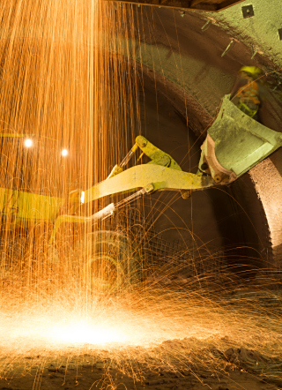
定期检查维护设备，禁止带病运行
维保周期控制
空压机每200小时更换机油滤芯，台车液压系统每500小时检测污染度（NAS≤8级），通风机轴承每月加注高温润滑脂，建立设备健康档案。
故障处理流程
发现异常振动、异响或参数超标立即停机，悬挂"故障待修"标识；重大故障由厂家专业维修，禁止擅自拆卸安全防护装置。
关键部件监测
电焊机二次侧安装防触电保护器，每日测试灵敏度；发电机组的AVR调压模块每周检测输出电压波动（±5%以内），柴油滤清器每150小时更换。

Slide 23
05
五、结语与安全寄语

Slide 24
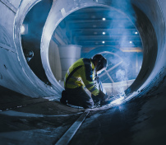
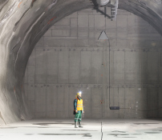
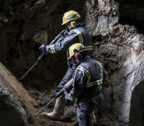
安全无小事，责任重于山
全员安全意识
隧道施工中任何细微的疏忽都可能引发重大事故，必须强化全员"安全第一"的理念，从管理层到一线工人均需时刻保持警惕，将安全视为不可逾越的红线。
责任层层压实
建立"横向到边、纵向到底"的责任体系，项目经理负总责，技术负责人把控方案安全，班组长落实每日岗前安全交底，形成"人人有责、层层负责"的安全管理网络。
隐患零容忍
对发现的隐患必须立即整改，实行"发现-记录-整改-验收"闭环管理，杜绝"带病作业"。尤其对地质异常、支护变形等高风险问题，必须停工处理直至消除风险。

Slide 25
将安全制度落实到每一个工序、每一名员工
标准化作业流程
针对开挖、支护、爆破等关键工序，制定图文并茂的《安全操作规程》，通过班前会、现场示范等方式确保每名作业人员掌握标准动作，严禁凭经验违规操作。
动态风险管控
实施"工序安全风险评估"制度，在每道工序开工前由技术、安全、施工三方联合确认风险防控措施，如软弱围岩段必须落实超前支护和收敛监测后方可掘进。
安全考核挂钩绩效
建立个人安全积分档案，将违章行为与绩效考核直接挂钩，对屡次违规者实行"再培训-考核-上岗"机制，严重者清退出场。
应急能力全覆盖
定期开展塌方、涌水等专项应急演练，确保每位员工熟悉逃生路线、掌握急救器材使用，重点岗位人员必须通过心肺复苏、灭火器等实操考核。

Slide 26
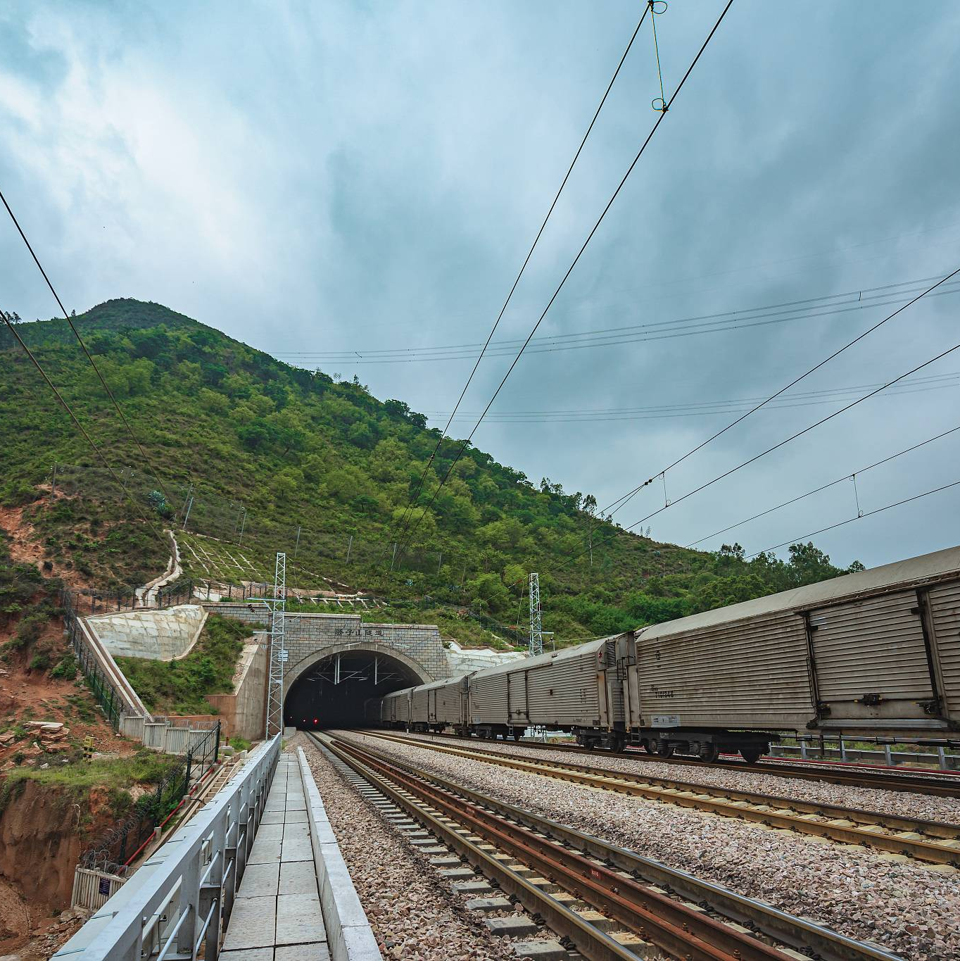
高高兴兴上班，平平安安回家
身心状态管理
实施班前酒精检测和健康问询，禁止疲劳作业。设置工地心理咨询室，帮助疏导人员心理压力，避免情绪波动导致操作失误。
家庭安全联动
建立家属安全告知机制，定期向员工家属发送安全提示，通过"亲情嘱安全"活动形成企业-家庭双重监督体系。
平安文化营造
在隧道口设置"安全天数"电子牌、员工全家福墙，开展"安全标兵"评选，用可视化手段强化"平安即幸福"的文化认同。

Slide 27
汇报完毕，谢谢大家
汇报人：XXX
2026-08-15

